Slide 1

教師學術著作升等申請經驗分享
升等教學服務注意相關事項
食品科學系
林淑美
04/11/2018
1

Slide 2
教學服務送審資料準備流程及注意事項分享
1. 表格檔案下載 (人事室)
2. 教學服務佐證資料歸類、分項整理
3. 填寫「國立嘉義大學教師升等教學服務成績考核評分表」
4. 依序編列佐證資料
5. 資料裝訂
Notes:
以學術著作（作品、成就證明）升等之評審標準：
研究成績佔總成績百分之五十五、
教學成績佔總成績百分之三十、
服務成績佔總成績百分之十五，並依相關規定評定。

Slide 3
1. 表格檔案下載
http://ww.ncyu.edu.tw/personnel/law.aspx?law_sn=1847&pages=0
http://www.ncyu.edu.tw/personnel/law.aspx?law_sn=1845&pages=0
http://www.ncyu.edu.tw/personnel/itemize.aspx?itemize_sn=138531&pages=0&site_content_sn=8337 (107學年度升等表件)
Notes:
最新版本
申請類別

Slide 4
(1)
國立嘉義大學教師升等案提送校教評會審查應繳證件清單
101年11月27日101學年度第3次校教評會審議通過
104年09月08日104學年度第1次校教評會修正通過
105年09月06日105學年度第1次校教評會修正通過
107年02月22日106學年度第4次校教評會修正通過
送審類別：學術著作(或作品、成就證明)
請注意版本、送審類別
院 別 |  |  |  |  | 系所別
姓 名
擬 升 等 職 級 |  |  |  |  | 現 任 職 級
序號 | 檢視 （請勾選） |  |  | 文件名稱 | 數量 | 備註
 | 申請人 | 系(所、中心) | 學院
1 |  |  |  | 升等推薦表（正本）、送審作以Turnitin／crosscheck 論文原創性比對系統檢核結果。(以作品及體育成就升等送審者免附) | 1份 | 請至本校人事室網頁/表格下載項下戴。
2 |  |  |  | 著作及論文目錄一覽表（正本） | 1份
3 |  |  |  | 教育部頒發現任職級教師證書影本 | 1份 | 請系（所、中心）承辦人於影本資料上蓋「核與正本無訛」之章戳並加蓋承辦人職章。
4 |  |  |  | 符合升等之相關服務年資聘書影本 | 各1份

Slide 5
國立嘉義大學教師升等案提送校教評會審查應繳證件清單(續)
5 |  |  |  | 教師升等評分表（正本） | 1份 | 1.請至本校人事室網頁/表格下載項下戴。 2.請各系（所、中心）及院教評會召集人確認後核章。
6 |  |  |  | 教師升等Aa研究計畫評分表（正本）及相關佐證資料 | 1份
7 |  |  |  | 教師升等Ab研究成果評分表（正本）及相關佐證資料 | 1份
8 |  |  |  | 教學服務成績考核評分標準表 | 1份
9 |  |  |  | 自述歷年研究、教學及服務等資料 | 1份
10 |  |  |  | 代表著作、參考著作、現任職級歷年研究成果清單 | 7本 | 1.封面空白處分別註記「代表著作」、「參考著作」和送審教師級別。 2.代表著作如係數人合著，請附合著者證明。 3. 3份存系、4份送院教評會(含其中1份，待院教評會通過後送校教評會備查)。
11 |  |  |  | 著作、作品審查迴避參考名單 | 1份 | 1.請至本校人事室網頁/表格下載項下戴）。 2.備妥後請彌封，如無免附。
12 |  |  |  | 擬升等教師每週授課時數經審查符合教育部所定各等級教師應授課時數規定

Slide 6
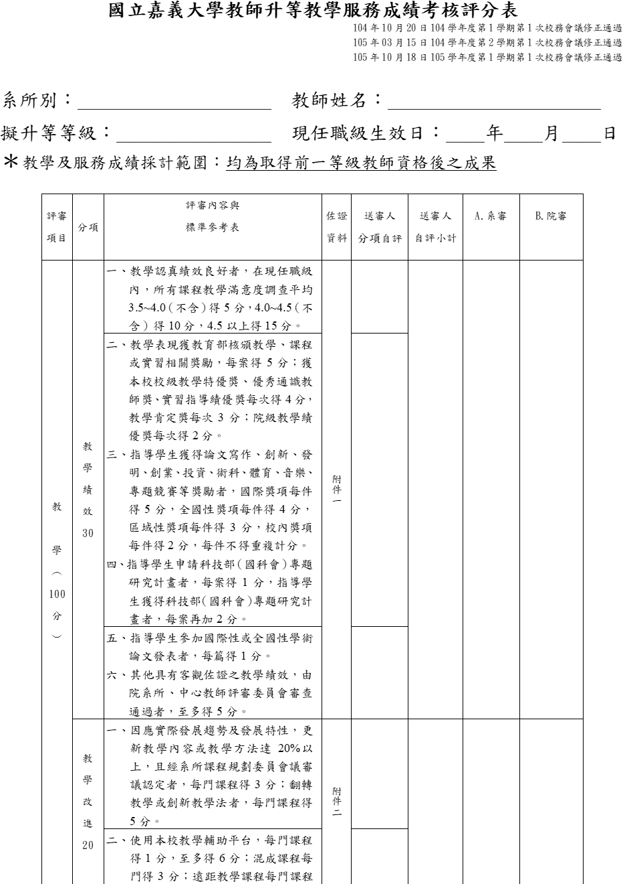
(2)
(第一頁，共四頁)

Slide 7
2. 教學服務佐證資料歸類、分項整理
教學及服務成績考核項目
教學部分(四考核項目) (30%)
教學績效(6細項，30分)
教學改進(7細項，20分)
課業輔導(3細項，15分)
綜合考評(3細項，35分)
採計範圍：均為取得前一等級教師資格後之成果
成果資料依教學服務成績考核評分表所列項目歸類、整理
服務部分(四評審項目) (15%)
專業服務(8細項，30分)
行政服務(4細項，20分)
輔導服務(3細項，15分)
綜合考評(3細項，35分)
Notes:
以學術著作（作品、成就證明）升等之評審標準：
研究成績佔總成績百分之五十五、
教學成績佔總成績百分之三十、
服務成績佔總成績百分之十五，並依相關規定評定。

Slide 8
3. 填寫「國立嘉義大學教師升等教學服務成績考核評分表」
各送審類別均相同，共四頁
遵照各細項計分標準按件數計分
細項較校務行政系統之教師履歷檔案所列多，且評分標準可能不相同
請勿重複計分

Slide 9
勿與研究部分重複計分
Notes:
以學術著作（作品、成就證明）升等之評審標準：
研究成績佔總成績百分之五十五、
教學成績佔總成績百分之三十、
服務成績佔總成績百分之十五，並依相關規定評定。

Slide 10
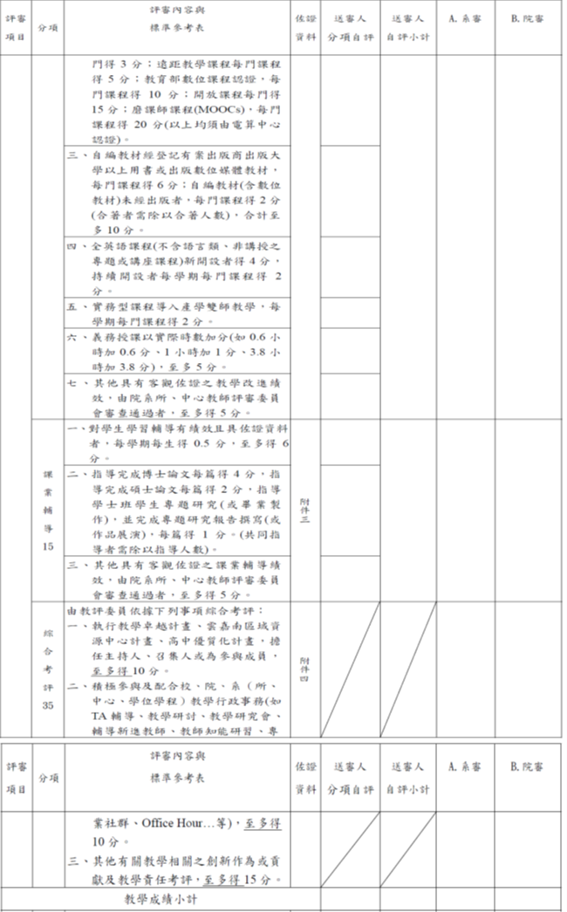
教學部分
(續)
5

Slide 11
服務部分
勿與研究部分重複計算
勿與研究部分重複計算
勿與教學部分重複計算(排除論文指導之學生)
6

Slide 12
服務
(cont’d)
7

Slide 13
4. 編列佐證資料
各項佐證資料依所填項目依序整理為附件
依考核項目加列佐證資料一覽表(各細項之件數)
Notes:
編排、標示以清楚

Slide 14
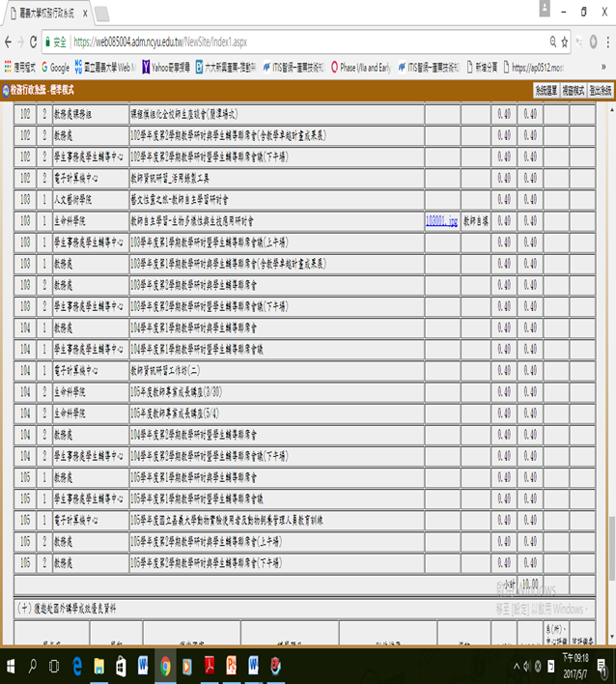

Slide 15
(1) 協助辦理入學考試(命題、閱卷、資料審查或口試)
序號 | 年度 | 工作內容
35 | 101 | 102學年度碩士班推薦甄選招生口試委員
36 | 102 | 102學年度碩士班招生命題、閱卷委員
37 | 102 | 102學年度大學甄選入學招生口試委員
38 | 102 | 102學年度大學甄選入學招生資料審查委員
39 | 102 | 102學年度招生宣傳招生講座
40 | 102 | 102學年度博士班招生口試委員
41 | 102 | 102學年度博士班招生資料審查委員
42 | 102 | 102學年度進修學士班入學招生考試評審委員
43 | 102 | 102學年度進修學士班入學招生考試資料審查委員
44 | 102 | 103學年度碩士班推薦甄選招生資料審查委員
45 | 102 | 103學年度碩士班推薦甄選招生口試委員
46 | 104 | 104學年度博士班招生口試委員
47 | 104 | 104學年度博士班招生資料審查委員
48 | 104 | 105學年度碩士班推薦甄選招生口試委員
49 | 104 | 105學年度碩士班推薦甄選招生資料審查委員
50 | 105 | 105學年度碩士班招生命題委員
51 | 105 | 105學年度碩士班招生閱卷委員
53 | 105 | 105學年度大學個人申請入學招生口試委員
54 | 105 | 105學年度大學個人申請入學招生資料審查委員
※協辦入學考試自評：0.5 × 54 =27

Slide 16
5. 資料裝訂
應繳表格電子檔及一份紙本(檔案夾)
佐證資料彙整、編列頁碼、裝訂
佐證資料附件指示標籤
送審截止日期

Slide 17
參考前人的升等資料
感謝
吳進益老師
廖宏儒老師
羅至佑老師

Slide 18
謝謝聆聽!

